Slide 1
Monitoring a evaluace strategií MAS
Projekt spolupráce EVAM
opatření IV.2.1a
22. kolo PRV/LEADER

Slide 2
Spolupracující MAS
Opatření IV.1.1.
  Přemyslovské střední Čechy o.p.s.
  MAS Říčansko, o.p.s.
  MAS Podlipansko, o.p.s.
  MAS Karlštejnsko, o.s.
  Místní akční skupina SVATOJIŘSKÝ LES, z.s.

Slide 3
Spolupracující MAS
Opatření III.4.1.
  MAS Dolnobřežansko o.p.s.
  Místní akční skupina Mezilesí, z.s.
  Místní akční skupina Mladoboleslavský venkov, o.s.
  MAS PODBRDSKO, z.s.
  MAS Polabí, o.p.s.
Nová MAS
  MAS rozvoj Kladenska a Prahy-západ, o.s.

Slide 4
Přemyslovské střední Čechy o.p.s.
SPL z roku 2008 (79 obcí), aktualizace 2011 (80 obcí)
Název: Obnova země knížat a králů
Na opatření IV.1.1 vyčerpáno cca 12,5 mil Kč
Na opatření IV.1.2 vyčerpáno přes 67 mil. Kč
Celkem 12 výzev, 5 fichí
  Podáno 388 žádostí (pokrytí 72,5 % území)
  VK vybrala 216 žádostí
  Schváleno SZIFem 201 žádostí
  Realizováno 198 projektů (pokrytí 67,5 % území)
  F 1 – Obnova o rozvoj vesnic (opatření III.2.1.1.) – 47 projektů realizováno
  F 2 – Občanské vybavení a služby (opatření III.2.1.2.) – 78 projektů
  F 3 – Ochrana a rozvoj kult. dědictví venkova (opatření III.2.2.) – 61 projektů
  F 4 – Podpora cestovního ruchu (opatření III.1.3.2.) – 8 projektů
  F 5 – Podpora cestovního ruchu – turistika (opatření III.1.3.1.) – 4 projekty
  Indikátory z roku 2008, aktualizace v roce 2011

Slide 5
MAS Říčansko, o.p.s.
Celkem vyhlášených výzev za období 2007-2014: 13
Celkem přijatých projektů: 205 za cca 141 mil. Kč
Podpořených projektů 99 za cca 46 mil Kč, 7 čeká na proplacení
Fiche
  Cestovní ruch – naučné stezky, rozhledny
  Cestovní ruch – ubytování a sport
  Integrovaný rozvoj obcí – celkový vzhled obcí a kvalita života
  Integrovaný rozvoj obcí – oživení venkovské infrastruktury
  Rozvoj a uchování kulturního dědictví
  Vzdělávání
  Mikropodniky zakládání – v roce 2010 při evaluaci vypuštěna
Zápraží originální produkt
  celkem 51 obcí (39 Říčansko, 11 Dolnobřežansko)
  23 výrobců, 6 provozovatelů služeb
  zapůjčování stánků a velkoprostorového stanu, festivaly, akce

Slide 6
MAS Podlipansko o.p.s.
Monitoring projektů
  Monitorovací zpráva o realizaci projektu (1 x za 0,5 roku), Kontrola na místě (MV – vždy, protokol), Monitorovací zpráva o udržitelnosti (1x ročně, za 5 let min. 1x na místě), Kontrola tabulky slibů
Evaluace
  1x ročně zpráva monitorovacího výboru o plnění MI, 1x ročně zpráva o realizaci SPL (součást Výroční zprávy), Povinné střednědobé hodnocení a hodnocení ex-post
Využití KAPRO (www.katalogprojektu.eu)
Propracovaný systém MI
  MI výstupu – po fichích
  Po střednědobém hodnocení
    MI výsledku – specifické a všeobecné
    MI dopadu
8 fichí:
  F1 - Venkov a kulturní dědictví, F2 - Zlepšení dopravní infrastruktury,
  F3 - Podpora občanské vybavenosti a spolkové činnosti,
  F4 - Celoživotní vzdělávání (zrušeno při evaluaci 2010), F5 - Podpora mikropodniků,
  F6 - Venkovský cestovní ruch, F7 – Venkovský cestovní ruch – krajina,
  F8 - Tvorba územních plánů (nastaveno 2010)

Slide 7
MAS Karlštejnsko, o.s.
MAS 32+ - nastavení MI - s ohledem na 38% financování MAS jsou monitorovací indikátory upraveny koeficientem 0,38
Stav projektů k 3/2015
  Počet podaných projektů: 51 Projekty ve stavu Schválení platby: 25
  Projekty ve stavu Dohoda podepsána: 10 Projekty ve stavu Kontrola ŽoP: 5
  Projekty ve stavu Ukončení administrace: 10 Projekty ve stavu Projekt neschválen: 1
  Proplacené finanční prostředky: 18 168 646,- Kč
  Prostředky k proplacení: 5 967 059,- Kč Neproplacené prostředky: 6 792 461,- Kč
PRIORITA 1: Tradiční vesnice – pohoda života a trávení volného času v Karlštejnsku
  F 1: Obnova a rozvoj obcí Karlštejnska
  F 2: Občanské vybavení a služby Karlštejnska
  F 3: Kulturní dědictví Karlštejnska
PRIORITA 2: Zemědělství Karlštejnska a Karlštejnské produkty
  F 4: Zemědělství Karlštejnska a Karlštejnské produkty
PRIORITA 3: Tradiční řemesla, služby pro obyvatele a návštěvníky Karlštejnska
  F 5: Podpora drobného podnikání a rozvoj místních řemesel Karlštejnska
  F 6: Diverzifikace zemědělství Karlštejnska
  F 7: Podpora rozvoje služeb Karlštejnska v oblasti cestovního ruchu

Slide 8
Místní akční skupina
SVATOJIŘSKÝ LES, z.s.
Monitoring – počáteční nastavení
  Rozlišení indikátorů výstupů, výsledků a dopadů - z toho vyplývající sledování během realizace a po ukončení projektu
  Monitoring během realizace – porovnání MZ s původním plánem, v případě shledání odlišností neplánovaná kontrola, dále zpracována souhrnná monitorovací tabulka
  Monitoring po ukončení realizace – sledující se indikátory dopadů, po dobu 3 let 1x ročně, ze souhrnných monitorovacích zpráv manažer kontrol zpracuje výroční zprávu; plnění indikátorů dopadů prostřednictvím externí firmy
Monitoring – skutečnost - sledování podpořených projektů ve 2 rovinách:
  V průběhu realizace (každých 6 měsíců) – do monitorovací zprávy se uvádí průběh akce, případné problémy a jak se řešily, co bude následovat v dalším půlročním období
  Po ukončení realizace – MZ, která shrne proces, a uvedou se do ní monitorovací indikátory, každý následující rok se vyplňuje monitorovací zpráva, která sleduje, zda je projekt v pořádku a zda slouží v době udržitelnosti daným účelům
  Zpracování indikátorů kanceláří, vyhodnocení, případně úprava SPL
Zkušenosti
  Počáteční nastavení velmi složité – v průběhu realizace IV.1.1. vyhodnocení podstatných bodů a monitoring prováděn dle shledané jednodušší potřeby
  Někdy špatná komunikace s dřívějšími realizátory, není 100% návratnost vyplněných MZ

Slide 9
MAS Dolnobřežansko o.p.s.
Projekt „Tady jsme doma“ – alokace 500 000 Kč
Tréninková výzva
  Alokace tréninkové výzvy 116 500,-Kč, přijato 18 žádostí – požadováno 147 452,-Kč
  Do výběrové komise předáno 15 žádostí v celkové požadované částce 118 306,-Kč
  Výběrová komise MAS Dolnobřežansko vyhodnotila všechny žádosti přijaté do tréninkové výzvy a určila, že 14 žádostí bude podpořeno v plné výši, 1 částečně
Zkušenosti z tréninkové výzvy
  Zvýšení informovanosti o činnosti MAS Dolnobřežansko
  Zisk nových partnerů a členů pracovních skupin
  První zkušenost s administrací projektů – nezkušenost žadatelů – nutnost vše vysvětlovat
  Nastavení pravidel pro výběr projektů – problém, jak přesná kritéria nastavit, aby bylo možné projekty vybrat
  Dohled nad dodržením povinné publicity
  Splněny povinné výstupy (web MAS, propagační materiál MAS, uskutečnění propagační a informační akce, zpracování podkladů pro analytickou a strategickou část ISÚ, vytvoření implementační struktury MAS, tréninková výzva)

Slide 10
Místní akční skupina Mezilesí, z.s.
Počátky
  vznik jako občanské sdružení v roce 2005
  fungovala postupem času pouze na dobrovolnické bázi realizací menších tzv. měkkých akcí typu dětských dnů, vánočních setkání apod.
Projekt „Získáním znalostí k aktivnímu partnerství“
  stabilizace a vyjasnění územní působnosti MAS
  zvýšení povědomí o MAS v regionu i díky realizaci 4 měkkých akcí v rámci tréninkové výzvy
  počátek mapování potřeb subjektů v regionu - analýza potřeb různých subjektů
  z rozličných sektorů, strategické určení priorit
  zkušenost s odezvou např. v dotazníkovém šetření je tristní - vypovídací hodnotu mají řízené rozhovory a dotazování přímo v terénu, face-to-face.
  karty obce - sociodemografické sekundární údaje statistického rázu, realizované a připravované - srovnání v geograficko-věcném vyjádření - zpracována karta tzv. průměrné obce, karty tak lze porovnat, jak se odchylují od průměru MAS

Slide 11
Místní akční skupina
Mladoboleslavský venkov, o.s.
Opatření III.4.1 - motto: „Bez zájmu a spolupráce to nejde“ – příklad špatné praxe
  v rámci projektu vyhlášena tréninková výzva
  alokace 90 000 Kč
  do výzvy se nikdo nepřihlásil
  vyhlášena opakovaná výzva a rozeslána informace o výzvě všem členům
  přihlášeno 7 projektů s požadavky na podporu 70 000 Kč – na základě rozhodnutí VK a schválení podpořeny všechny projekty
  v termínu pro vyúčtování předložena 2 vyúčtování, urgence o vyúčtování – předloženy další 3 vyúčtování, druhá urgence o vyúčtování – předloženo 1 vyúčtování, poslední vyúčtování předloženo po termínu pro předložení vyúčtování na SZIF
  projekt nemohl být řádně vyúčtován

Slide 12
MAS PODBRDSKO, z.s.
Opatření III.4.1.
Klady:
  MAS se dostala do povědomí obyvatel na území MAS
  vytvořeny nové webové stránky
  vysoká návštěvnost webu, prezentace akcí v regionu
  navázána spolupráce s ostatními MAS
  po uskutečnění akcí velký zájem o další akce
  získání zkušeností s pořádáním akcí
  kancelář a výběrová komise si vyzkoušeli práci s administrací projektů
Zápory, problémy:
  rozdílná kvalita prací studentů ČZU při sběru dat v území
  zpočátku chyběla metodika, jak psát ISÚ
  chybí „návod“, jak má fungovat MAS – co vše je potřeba za dokumenty, vše zdlouhavé a muselo se předělávat
  malá propagace tréninkové výzvy
  velmi zdlouhavá komunikace se SZIF, dlouhá čekací lhůta na proplacení projektu ze strany SZIF
  problém s financemi – počáteční investice a předfinancování projektu

Slide 13
MAS Polabí, o.p.s.
Tréninková výzva 2014
  Vyhlášení tréninkové výzvy (30. 11. 2013), alokace 100 000 Kč, 10 000 – 50 000 Kč na projekt
  Příjem žádostí 6. 1. 2014, akce realizovány v období 1. 2. 2014 – 2. 5. 2014
  Školení žadatelů 9. 12. 2013 – malá účast zájemců
  Ustanovení výběrové komise a nastavení kritérií výběru – nastavena bodovací kritéria, jejich výklad a počet bodů (příručka)
  Vytvořena strukturovaná žádost vč. seznamu požadovaných příloh
  Sestaven etický kodex člena výběrové komise
  Po výběru projektů propagace akce
  Kontrola při realizaci akce (plnění sjednaných podmínek)
  Vyúčtování akce – žádost o proplacení vč. příloh, monitorovací zpráva a fotodokumentace

Slide 14
MAS rozvoj Kladenska a Prahy-západ, o.s.
Jakou máme představu?
  MAS shromažďuje v průběhu roku informace:
    údaje o jiných projektech, které se uskutečňují na jejím území
    počet podaných žádostí pro daná opatření (jejich počet by umožnil MAS pružně reagovat na potřeby území)
    dotazy týkajících se jednotlivých oblastí strategie (vzdělání, životní prostředí apod.)
  MAS na konci roku pro účely vyhodnocení shromažďuje následující údaje:
    celkový počet realizovaných projektů a poměr mezi zaregistrovanými a úspěšnými projekty
    počet potenciálních žadatelů v rámci území MAS a jejich struktura/zaměření
    celkový počet podpořených tzv. měkkých akcí
    počet nově vytvořených pracovních míst
    počet projektů s inovačním přístupem (jedná se např. o nový technologický proces balení, nový typ obalu přispívající ke zvýšení jakosti výrobku)
    počet projektů, které byly zaměřeny na mladé lidi do 30 let
    počet projektů zaměřených na ženy
    počet projektů se zaměřením na životní prostředí (zvýšení počtu zeleně, obnova parků apod.)
    údaje z účetní závěrky

Slide 15
Závěr: shrnutí podkladů monitorování 2007-13 (1)
Co se MAS podařilo:
  Zrealizovat velký počet projektů v území za relativně malé finanční prostředky
  Zadministrovat finanční prostředky na činnost MAS
  „Zkušené“ MAS předaly své poznatky dalším MAS v rámci osvojování schopností MAS
  v rámci tréninkové výzvy - první zkušenosti s administrací projektů
  Zvýšit informovanost o činnosti MAS
  Zajistit další aktivity v území podle SPL 2007-13 (propagace MAS, regionální značky apod.)
Co se MAS nepodařilo:
  Každá MAS v rámci SPL zpracovala své monitorovací indikátory (nejednotnost)
  Každá MAS měla nastaven svůj monitorovací systém a hodnocení SPL 2007-13 (lidová tvořivost)
  V rámci Osvojování schopností nebyli schopni žadatelé o dotaci v rámci tréninkové výzvy doložit i po urgenci vyúčtování akce – špatný příklad

Slide 16
Závěr: shrnutí podkladů monitorování 2007-13 (2)
Nedostatky a chyby v monitorování a evaluaci SPL 2007-13:
  V rámci hodnocení a monitorování MAS nelze objektivně zhodnotit plnění SPL 2007-13 (nejednotnost nastavení MI a systému monitorování)
  Chybí závazná metodika monitorování a evaluace SPL 2007-13 pro MAS zpracovaná oddělením metodiky SZIF
  Proškolení pracovníků MAS k evaluaci SPL 2007-13 poskytovatelem dotace
Náprava chyb a nedostatků:
  Metodika pro evaluaci SPL 2007-13 pro MAS včetně proškolení
  Jednotná metodika monitoringu a evaluace pro období 2014-2020 (od začátku období)

Slide 17
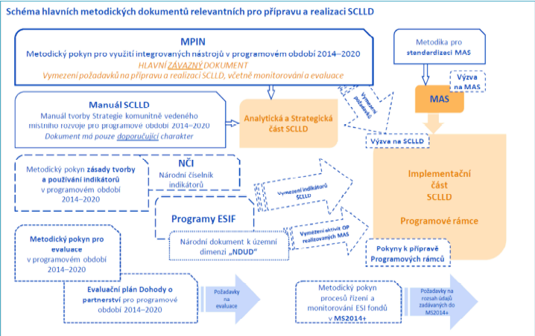
Klíčové vztahy dokumentů pro monitorování a hodnocení SCLLD

Slide 18
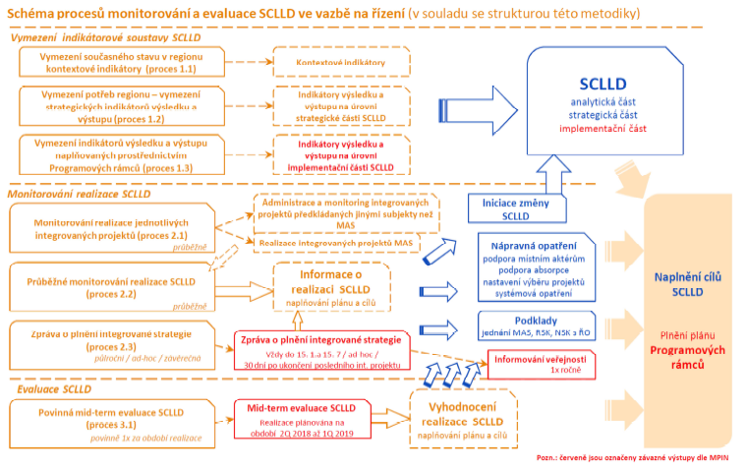
Schéma procesů monitorování a evaluace SCLLD

Slide 19
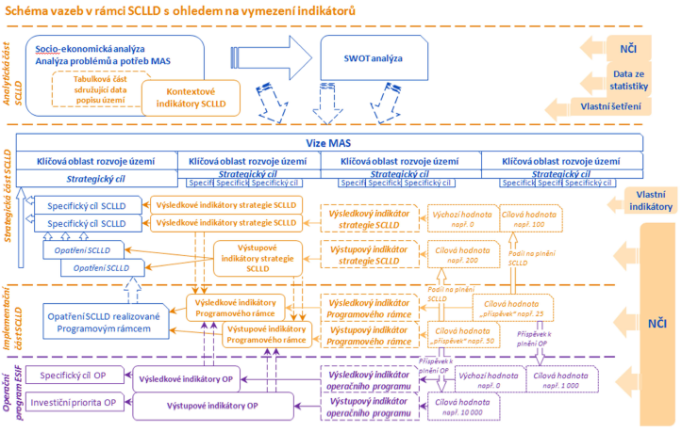
Schéma vazeb částí SCLLD s ohledem na vymezení ukazatelů

Slide 20
Děkujeme Vám za pozornost
Jaroslava Saifrtová
Přemyslovské střední Čechy o.p.s.
Pavel Černý
Místní akční skupina Mezilesí, z.s.

